Slide 1
Ilmastonmuutos alueidenkäytössä
HIILIKARTTA-hanke kickoff
Sanna Andersson
Ympäristöministeriö
19.04.2022

Slide 2
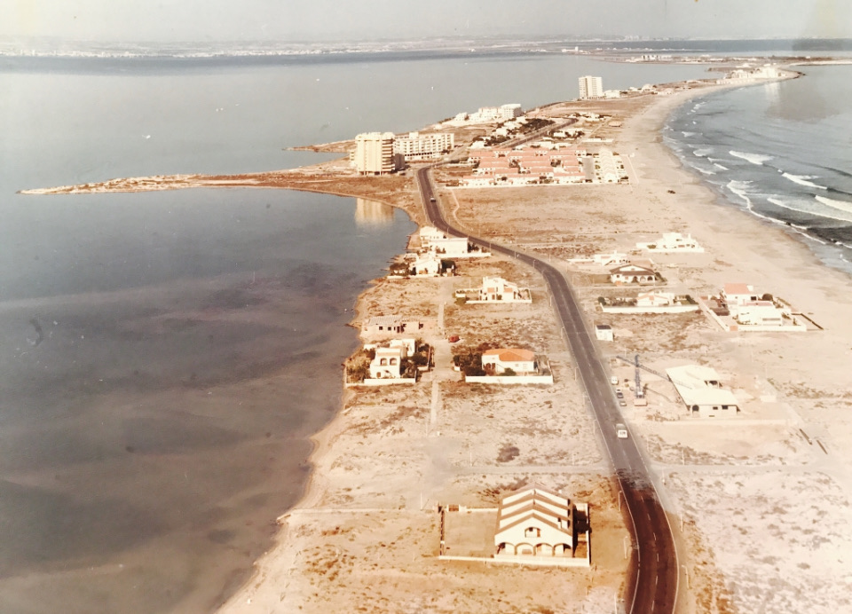
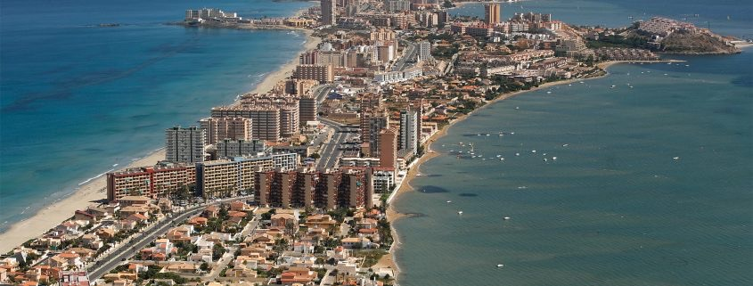
Millainen on ilmastonkestävä kaupunki?

Slide 3
Millainen on ilmastonkestävä kaupunki?
Viherrakenteen riittävyys ja jatkuvuus, virkistäytyminen ja monimuotoinen luonto
Monipuoliset palvelut lähellä kotia
Kestävä liikkuminen ja liikkumisympäristö
Elämän merkityksellisyys, sosiaaliset suhteet ja kaupunki kotina
Terveellinen, turvallinen ja viihtyisä elinympäristö
Kaupunkivesien hallinta ja hyödyntäminen, varautuminen sään ääri-ilmiöihin
Kulttuuriympäristöt ja rakennusperintö voimavarana
Taloudellinen elinvoima ja resurssitehokkuus

Slide 4
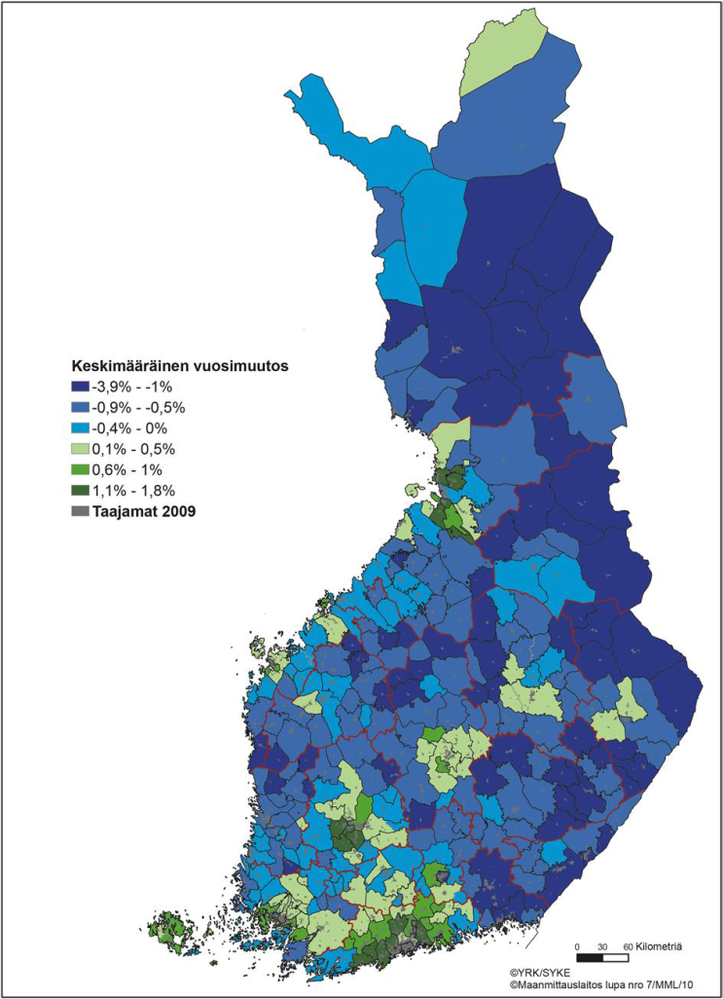
Ilmastonmuutoksen hillintä alueidenkäytössä
Yhdyskuntarakenteen eheys ja liikenteen päästöt
Hiilinielujen säilyttäminen - tiiviimpi rakentaminen säästää myös kasvullisia alueita
Maaperän laadusta ja perustuksista aiheutuvat ilmastovaikutukset
Energiantuotanto ja -kulutus
Elinympäristön laatu ja viherrakenteen hyödyntäminen
Haja-asutusalueen väestön suhteellinen muutos trendiuran mukaan vuosina 2009–2030

Slide 5

Valtakunnalliset alueidenkäyttötavoitteet (VAT)
Toimivat yhdyskunnat ja kestävä liikkuminen
Tehokas liikennejärjestelmä
Terveellinen ja turvallinen elinympäristö
Elinvoimainen luonto- ja kulttuuriympäristö sekä luonnonvarat
Uusiutumiskykyinen energiahuolto
Alueidenkäyttö tukee siirtymistä vähähiiliseen yhteiskuntaan.
Kestävän yhdyskuntarakenteen ja liikennejärjestelmän kehittämisellä voidaan merkittävästi vaikuttaa ilmastonmuutokseen, talouteen ja energiavarmuuteen.
Ilmastonmuutoksen hillitseminen ja ilmastonmuutoksen aiheuttamiin ääri-ilmiöihin varautuminen edellyttävät siirtymistä kohti vähähiilistä yhteiskuntaa, missä kasvihuonekaasupäästöt on minimoitu.
Alueidenkäyttötavoitteiden avulla taitetaan yhdyskuntien ja liikenteen päästöjä, turvataan luonnon monimuotoisuutta ja kulttuuriympäristön arvoja sekä parannetaan elinkeinojen uudistumismahdollisuuksia. Niillä myös sopeudutaan ilmastonmuutoksen seurauksiin ja sään ääri-ilmiöihin.

Slide 6

Viherrakenne ja luontopohjaiset ratkaisut
Elinympäristön laatu, viihtyisyys ja ilmastonmuutos
Viherympäristön laadun merkitys määrän ohella
Viihtyisyys eheässä yhdyskuntarakenteessa
Liikkumisympäristö
Varautuminen sään ääri-ilmiöihin
Hulevesien hallinta
Hiilinielut

Slide 7
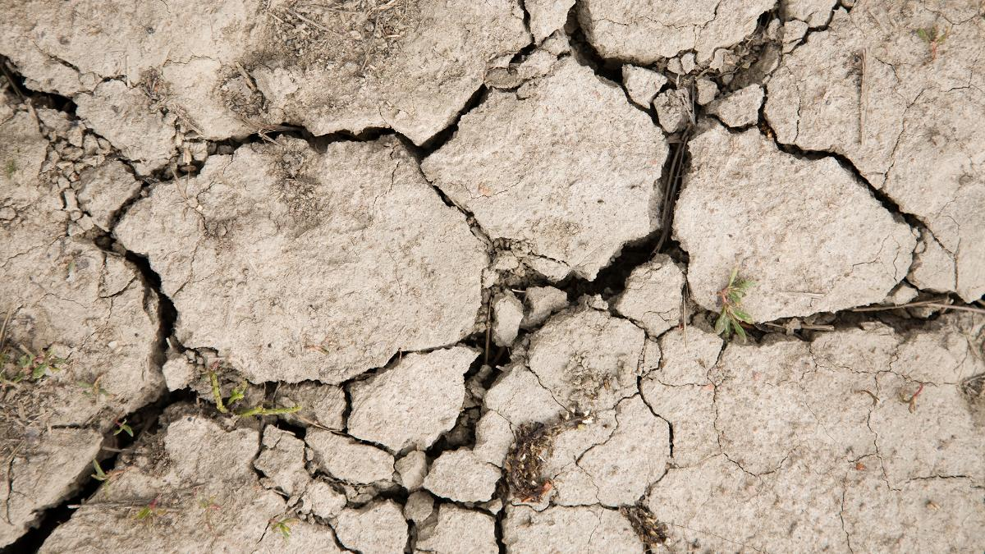
Ilmastonmuutokseen sopeutuminen alueidenkäytössä
Varautuminen lisääntyviin myrskyihin, rankkasateisiin ja taajamatulviin sekä muihin ilmastonmuutoksen aiheuttamiin muutoksiin ja riskeihin
Rakentamisen sijoittuminen lähtökohtaisesti tulvavaara-alueiden ulkopuolelle
Lajien siirtymisen kannalta merkittävien ekologisten yhteyksien turvaaminen
Viherympäristön hyödyntäminen kaupunkisuunnittelussa

Slide 8
Hillintä ja sopeutuminen (KRL 5 §, luonnos)
Kaavoituksessa on edistettävä ilmastonmuutokseen hillintää:
1) vahvistamalla yhdyskuntarakenteen eheyttä erityisesti kaupunkiseuduilla ja niiden lieve-alueilla sekä hyödyntämällä kestävästi olemassa olevaa infrastruktuuria;
2) tukemalla resurssitehokasta yhdyskuntakehitystä sekä luomalla edellytyksiä vähähiiliselle ja kestävälle liikennejärjestelmälle;
3) luomalla edellytyksiä uusiutuvien ja vähähiilisten energiamuotojen hyödyntämiselle.
Kaavoituksessa ja rakentamisessa on varauduttava lisääntyviin sään ääri-ilmiöihin ja muihin ilmastonmuutoksen aiheuttamiin muutoksiin ja riskeihin sekä varmistettava ekologisten yhteyksien säilyminen. Uusi rakentaminen on sijoitettava tulvavaara-alueiden ulkopuolelle tai tulvariskien hallinta on muutoin varmistettava.

Slide 9
Ilmastovaikutusten arviointi mukaan kaavassa arvioitaviin vaikutuksiin
Kaavojen ilmastovaikutusten arvioinnin merkitys
Suhde kaavan sisällölle asetettaviin lain vaatimuksiin
Mahdollisuudet - merkitys kaavaratkaisulle
Kaava-alue ja päästöt yhdyskuntien kokonaisuuden kannalta
Ilmastovaikutusten arviointia tehty jo kaavoituksessa vaikka laki ei siihen velvoita

Slide 10
Ilmastohankkeita…
Ilmastokestävä kaavoitus –checklist, KILVA, PIRELY
Ilmastovaikutusten arviointi ja huomioon ottaminen ELY-keskuksen alueidenkäyttö- ja YVA-tehtävissä, ILTSU, UUDELY
Kaavoittajan karttatyökalu, HIILIKARTTA, SYKE-LUKE, Avoin ry.
Kaavoituksen ekolaskuri, KEKO, SYKE
Tuuli, metsät ja suot – maankäytöllä kohti hiilineutraalia yhteiskuntaa, LandUseZero, MMM-LUKE

Slide 11
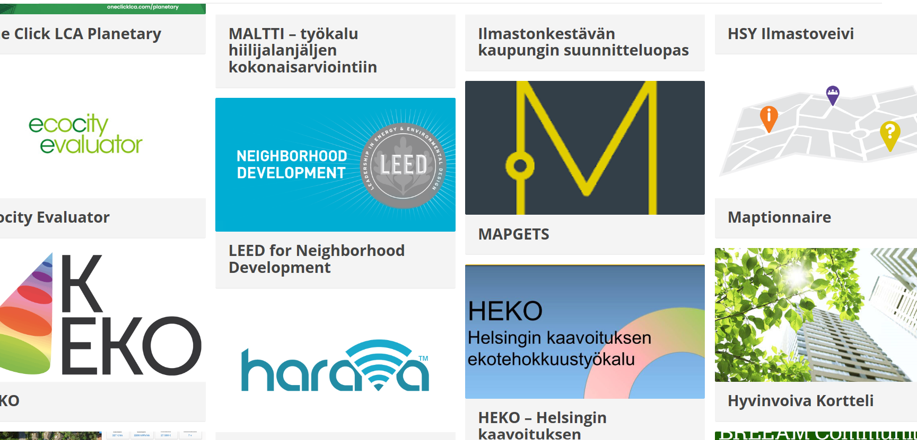
Ilmastovaikutusten arvioinnin menetelmiä ja työkaluja on kehitetty Suomessa pitkään
Ilmastovaikutusten arvioinnin työkaluja on kerätty avoimeen ja päivittyvään portaaliin https://figbc.fi/tyokalut/

Slide 12
Kiitos!
Sanna Andersson sanna.andersson@gov.fi

Slide 13
KRL 5 § ja saatu lausuntopalaute (1/2)
Lausunnoissa ilmastonmuutoksen hillintää ja siihen sopeutumista koskevaa ehdotettua 5 §:ää pidettiin lähtökohtaisesti kannatettavana. Lausunnoissa esitettiin kuitenkin alla olevia tarpeita ja näkökohtia jatkovalmistelulle
Elinkeino-, liikenne- ja ympäristökeskusten lausunnoissa toivottiin, että 5 § koskisi koko alueidenkäytön suunnittelujärjestelmää ja myös rakentamista.
Hallinto-oikeuksien lausunnoissa huomautettiin, että 5 §: n suhde kaavojen laatuvaatimuksiin ja kaavojen vaikutusten arviointiin jää epämääräiseksi. Selvennystä toivottiin etenkin siihen, voiko kaavan hyväksymispäätös tai lupapäätös tulla kumotuksi sillä perusteella, että päätös on 5 §:n vastainen.
Joidenkin kuntien lausunnoissa kuitenkin painotettiin, että myös ilmastonmuutoksen hillintää ja siihen sopeutumista koskevia kaavoituksen oikeusohjeita tulee pystyä punnitsemaan rinnan muiden kaavojen laadullisten vaatimusten kanssa ja että 5 §:n tulee olla lain tavoitteen määrittelevä säännös,

Slide 14
KRL 5 § ja saatu lausuntopalaute (2/2)
Elinkeinoelämän järjestöt pitivät 5 §:n tavoitteita hyvinä, mutta katsoivat pykälän olevan sisällöltään hyvin yleinen, tulkinnanvarainen ja päällekkäinen valtakunnallisten alueidenkäyttötavoitteiden ja kaavojen laadullisten vaatimusten kanssa.
Ekologisten yhteyksien säilyttämistä ja ekologisen yhteyden määritelmää pidettiin joissain lausunnoissa ongelmallisena.
Ympäristöjärjestöt katsoivat, että pykälään tulisi lisätä muun muassa hiilivarastojen turvaaminen.

